Slide 1
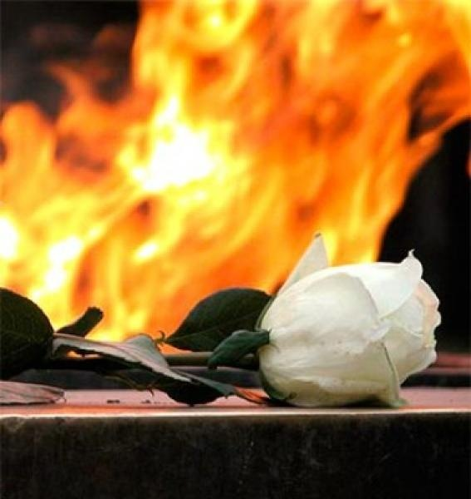
Освенцим – лагерь смерти

Slide 2
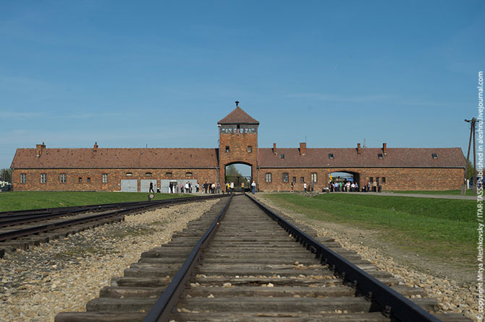
В часе езды от Кракова находится ужасающее место,
которое служит хорошим уроком и напоминанием
для потомков — лагерь смерти Аушвиц. Если быть точным,
то лагерь был не один, а их было три.
Около города Освенцим, который был переименован немцами в Аушвиц,
в 60 километрах от Кракова, 20 мая 1940 года был основан
одноименный концентрационный лагерь.

Slide 3
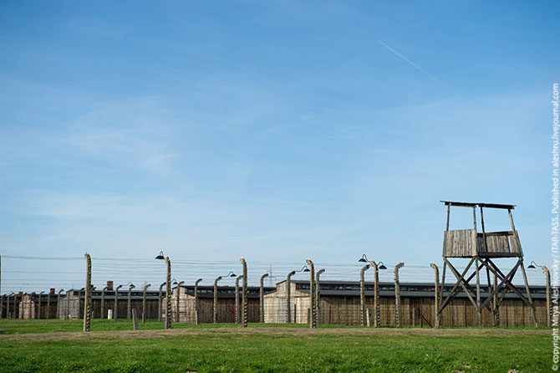
Лагерь Аушвиц-1 изначально предназначался
только для польских политических заключенных,
противников и врагов власти немецких оккупантов.

Slide 4
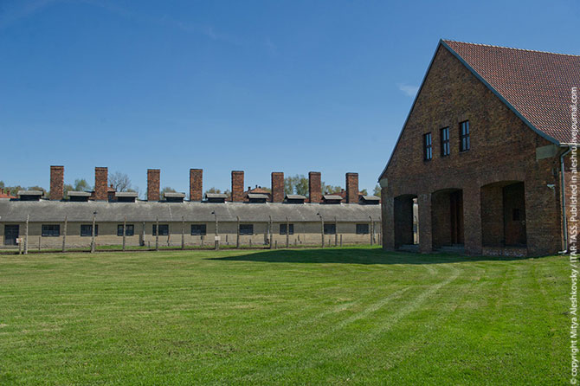
Весь лагерь был окружен двумя рядами колючей проволоки и сторожевыми башнями. За попытку только подойти к этой ограде любого заключенного ждала кара — немедленная смерть.

Slide 5
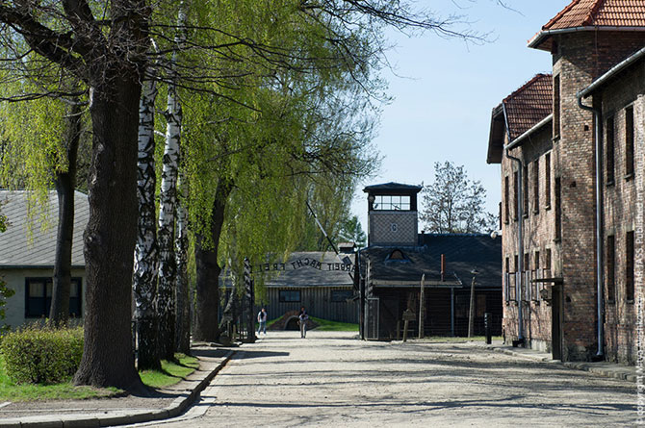
Существует мнение, что большинство заключенных были евреями, но это не так. Почти все евреи не успевали стать заключенными, и сразу уничтожались в газовых камерах.

Slide 6
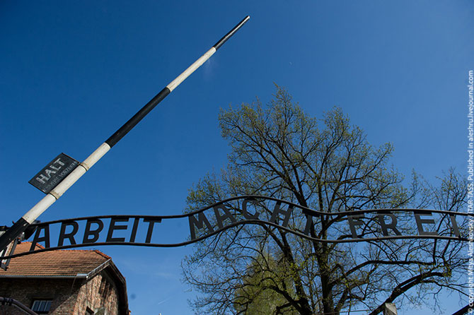
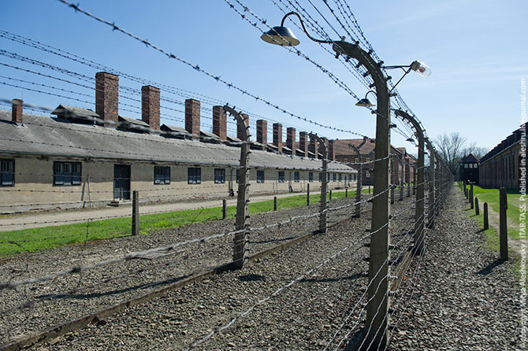
Новых заключенных при входе в лагерь встречала вывеска на немецком: Arbeit Macht Frei — труд делает свободным, что, конечно, было ложью. Освободиться из лагеря можно было только одним путем — умереть.
Попасть на территорию лагеря для заключенный мог только через эти ворота.

Slide 7
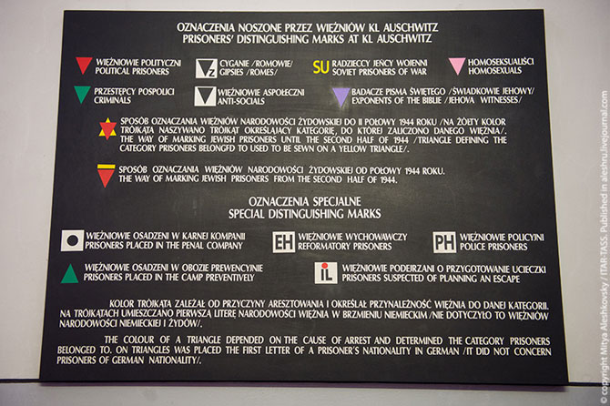
Все заключенные лагеря обязаны были пришивать к своим тюремным робам нашивку, обозначающую их принадлежность к одной из групп.
Большинство из них были политическими заключенными.

Slide 8
Поезда с евреями со всей окупированной нацистами Европы прибывали на станцию Биркенау, и там проходила сортировка, осмотр евреев врачом СС. Все, кто казались ему не подходящими для работы, отправлялись на смерть в тот же день. Он просто стоял и показывал пальцем, кому умирать, а кому работать в лагере. Но конец для всех был одинаков — смерть. Как только человек становился недееспособным, его тут же отправляли в газовую камеру.
Других евреев заставляли собирать со своих убитых в газовых камерах собратьев все ценные вещи, вырывали золотые коронки, состригали с женщин волосы, снимали украшения, часы, очки. Все это шло для целей СС.

Slide 9
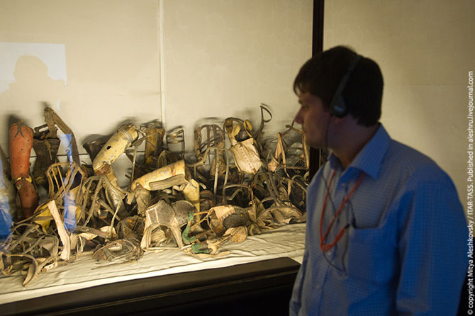
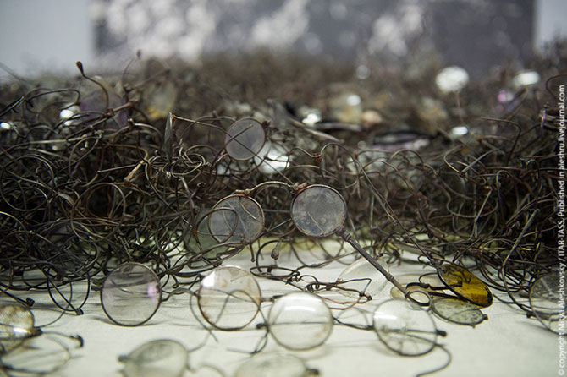
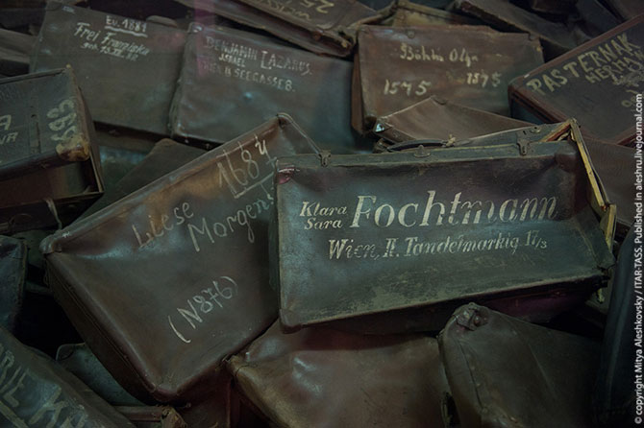
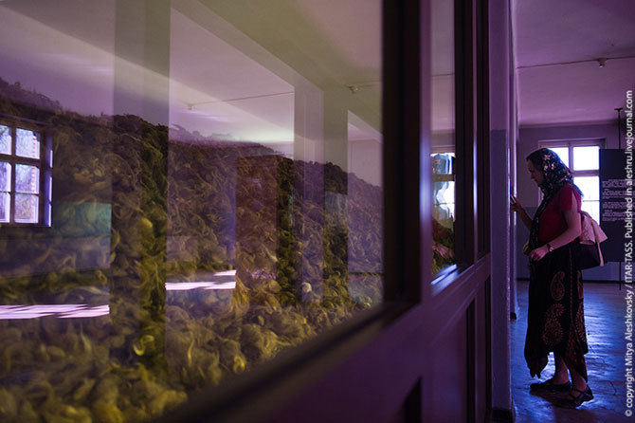
На фото видны протезы, оставшиеся от инвалидов. Всех больных, слабых, старых, беременных, маленьких детей убивали сразу по прибытию в лагерь.

Slide 10
Все чемоданы подписаны, потому, что ССовцы говорили — вам будет легче найти свои вещи в лагере, когда прибудете. И это, конечно было ложью, ССовцы просто боялись бунта. На всех этапах заключенным обещали, что сейчас вот они приедут в лагерь, где получат теплую еду, дети будут отдыхать, а родители получат работу…

Slide 11
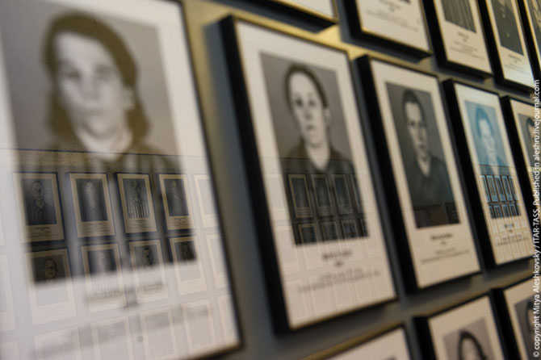
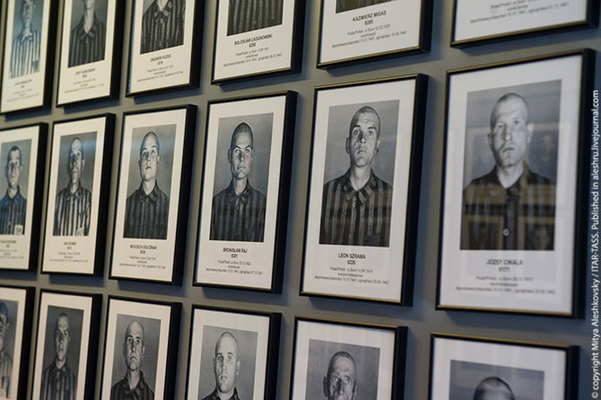
Всех узников фотографировали при попадании в лагерь. Эсэсовцы надеялись, что так они смогут идентифицировать их трупы, однако, за время пребывания в лагере люди менялись до такой степени, что от идеи с фотографированием быстро отказались.

Slide 12
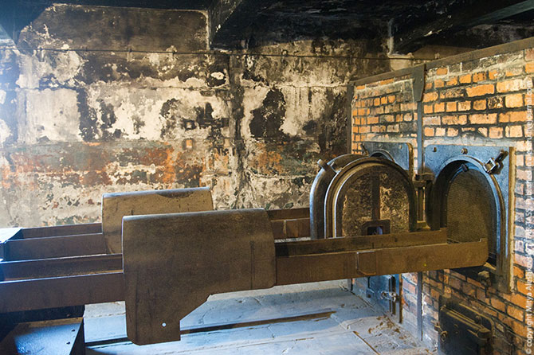
Всех убитых в газовых камерах сжигали в крематории, который работал круглосуточно. Одно тело сгорало в печи, работающей на коксовом угле за 30-40 минут, таким образом, в день пропускная способность крематория равнялась 360 сожженным трупам.

Slide 13
За любую провинность заключенный помещался в карцер. Например, если арестант подбирал окурок, который бросил эсэсовец, то он должен был сутки простоять в карцере. Карцер был размером 90 на 90 сантиметров, на фото видны три карцера, стена разобрана специально. Залезть в него можно было только на четвереньках. В одну камеру карцера помещали по 4 человека.

Slide 14
Во дворе одного из бараков была установлена стена смерти. В соседнем бараке была тюрьма в тюрьме, где проходили пытки, медицинские эксперименты и суды над заключенными. Судом это было назвать трудно — судья уточнял имя заключенного и выносил ему смертный приговор. За час выносилось около 200 приговоров. У этой стены расстреливали людей, и, чтобы заключенные из соседних бараков не видели этого, окна в их камерах, выходящие во двор, были закрыты кирпичами или досками.

Slide 15
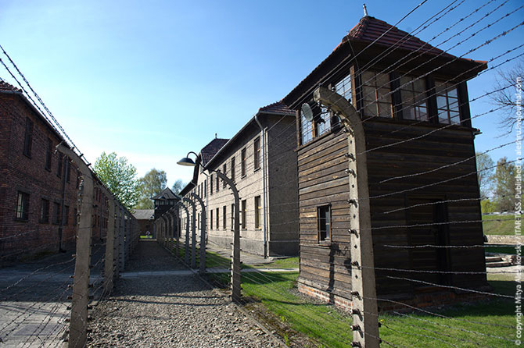

Slide 16
Аушвиц-2 (также известный как Биркенау, или Бжезинка) — это то, что обычно подразумевают, говоря собственно об Освенциме. В нём, в одноэтажных деревянных бараках, содержались сотни тысяч евреев, поляков, цыган и узников других национальностей. Число жертв этого лагеря составило более миллиона человек. Строительство этой части лагеря началось в октябре 1941 года. Всего было четыре строительных участка. В 1942 году отдали в эксплуатацию участок I (там помещались мужской и женский лагеря); в 1943–44 годах были отданы в эксплуатацию лагеря, находившиеся на строительном участке II (цыганский лагерь, мужской карантинный, мужской, мужской больничный, еврейский семейный лагерь, складские помещения и «Депотлагерь», то есть лагерь для венгерских евреев). В 1944 году приступили к застройке III строительного участка; в незаконченных бараках в июне и июле 1944 года жили еврейки, фамилии которых не были занесены в регистрационные лагерные книги. Лагерь этот тоже называли «Депотлагерь», а потом «Мексика». IV участок так и не был застроен.

Slide 17
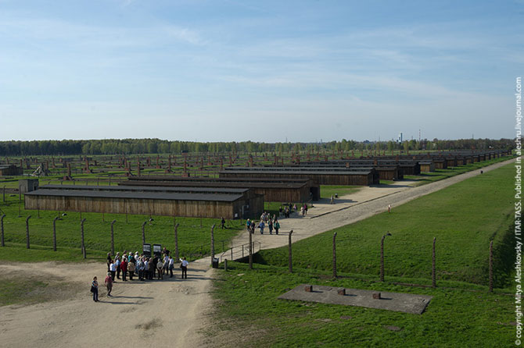
В Аушвице 2 было 4 газовые камеры и 4 крематория. Все четыре крематория вступили в строй в 1943 году. Точные сроки вступления в строй: 1 марта — крематорий I, 25 июня — крематорий II, 22 марта — крематорий III, 4 апреля — крематорий IV. Среднее число трупов, сожжённых за 24 часа с учетом трёхчасового перерыва в сутки для очистки печей в 30 печах первых двух крематориев равнялось 5 000, а в 16 печах крематориев I и II — 3 000.

Slide 18
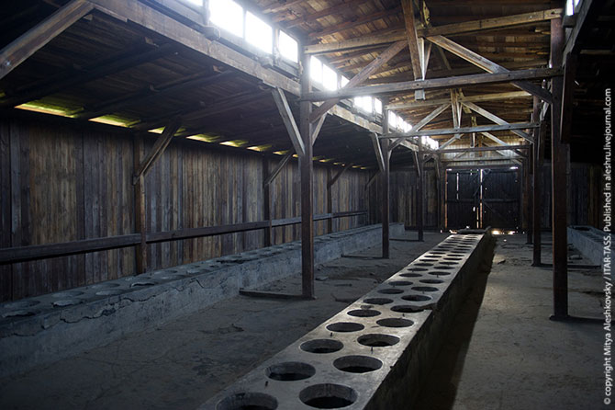
На фото — санитарный барак, туалет. В этом же бараке находились и умывальни — большие ванны с водой, которой можно было помыть себя. Не было ни бумаги, ни сидений. Заключенные приходили в туалет по расписанию, два раза в день, утром и вечером.

Slide 19
Новые заключённые ежедневно прибывали на поездах в Аушвиц 2 со всей оккупированной Европы. Прибывших делили на четыре группы.
Первая группа, составлявшая примерно ¾ всех привезённых, отправлялась в газовые камеры в течение нескольких часов. В эту группу входили женщины, дети, старики и все те, кто не прошёл медкомиссию по полной пригодности к работе. Каждый день в лагере могли убивать около 20 000 человек.
Вторая группа заключённых отправлялась на рабскую работу на промышленные предприятия различных компаний. С 1940 года по 1945 годы в комплексе Освенцима были приписаны к фабрикам около 405 тысяч заключённых. Из них более 340 тысяч скончались от болезней и избиений, либо были казнены.

Slide 20
Третья группа, в основном близнецы и карлики, отправлялись на различные медицинские эксперименты, в частности к доктору Йозефу Менгеле, известному под прозвищем «ангел смерти». Сам Менгеле после войны бежал в Южную Америку, где скрываясь от преследования, жил себе спокойно до 67 лет, пока не умер от инсульта купаясь в океане.
Четвёртая группа, преимущественно женщины, отбирались в группу «Канада» для личного использования немцами в качестве прислуги и личных рабов, а также для сортировки личного имущества заключённых, прибывающих в лагерь. Название «Канада» было выбрано как издевка над польскими заключёнными — в Польше слово «Канада» часто использовалось как восклицание при виде ценного подарка.

Slide 21
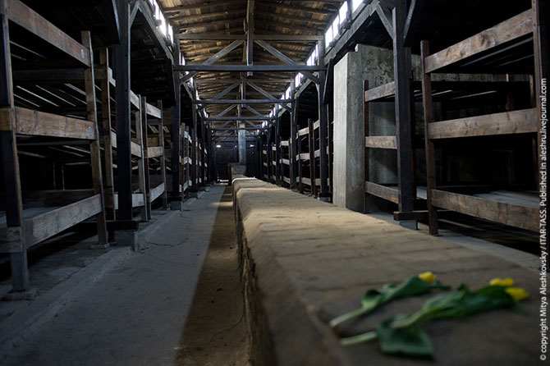

Slide 22
Когда 27 января 1945 года советские солдаты заняли Освенцим, они нашли там около 7,5 тыс. выживших узников, а в частично уцелевших бараках-складах — 1 185 345 мужских и женских костюмов, 43 255 пар мужской и женской обуви, 13 694 ковра, огромное количество зубных щёток и кисточек для бритья, а также другие мелкие предметы домашнего обихода. Более 58 тыс. заключённых были вывезены или убиты немцами.

Slide 23
А это — виселица на которой был вздёрнут комендат Освенцима Рудольф Хёсс. Особенно приятно, что это было сделано именно в Аушвице, рядом не только с бараками, колючей проволокой, крематорием, но и рядом с домом, в котором он жил. Его жена, Хедвиге Хензель, описывала их жизнь с пятью детьми в этом доме, в концентрационном лагере, как РАЙСКУЮ. Еврейские женщины прислуживали по дому Хедвиге, но, как правило, дольше трех недель никто в лагере не выживал, так что прислуга менялась часто.

Slide 24
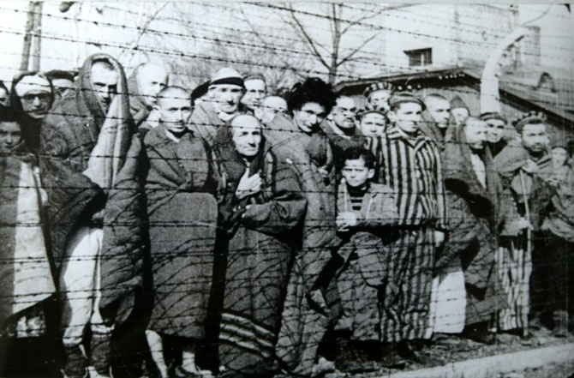
Запомните это и расскажите своим детям. Эта история не должна повторяться.

Slide 25
Источники информации
http://images.yandex.ru/yandsearch?text=%D0%BE%D1%81%D0%B2%D0%B5%D0%BD%D1%86%D0%B8%D0%BC&stype=image&lr=11143&noreask=1
http://dic.academic.ru/dic.nsf/enc_geo/3688/%D0%9E%D1%81%D0%B2%D0%B5%D0%BD%D1%86%D0%B8%D0%BC
http://vip.lenta.ru/topic/victory/auschwitz.htm
http://www.ejwiki.org/wiki/%D0%9E%D1%81%D0%B2%D0%B5%D0%BD%D1%86%D0%B8%D0%BC_%28%D0%BA%D0%BE%D0%BD%D1%86%D0%B5%D0%BD%D1%82%D1%80%D0%B0%D1%86%D0%B8%D0%BE%D0%BD%D0%BD%D1%8B%D0%B9_%D0%BB%D0%B0%D0%B3%D0%B5%D1%80%D1%8C%29

